Slide 1
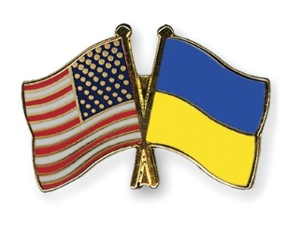
Досвід Житомирщини в процесі підготовки і реалізації проектів
При фінансовій підтримці уряду США

Slide 2
Вже 2 роки на базі департаменту АПР та економічної політики ЖОДА проходить навчання волонтерів Корпусу Миру в рамках проекту «Розвиток громад»
2 кластери пройшли стажування 3 місяці на базі департаменту.
Вони провели 18 занять з англійської мови для представників структурних підрозділів ЖОДА
Вони провели 4 тренінг - семінари
Ознайомилися з роботою місцевих підприємств та відвідали місцеві музеї

Slide 3
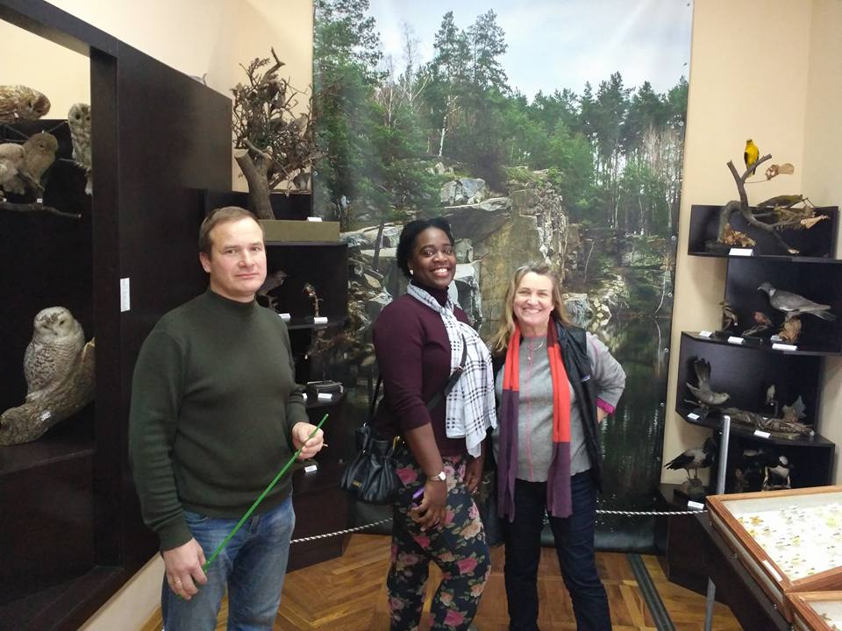
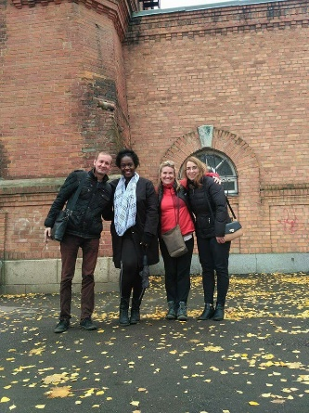
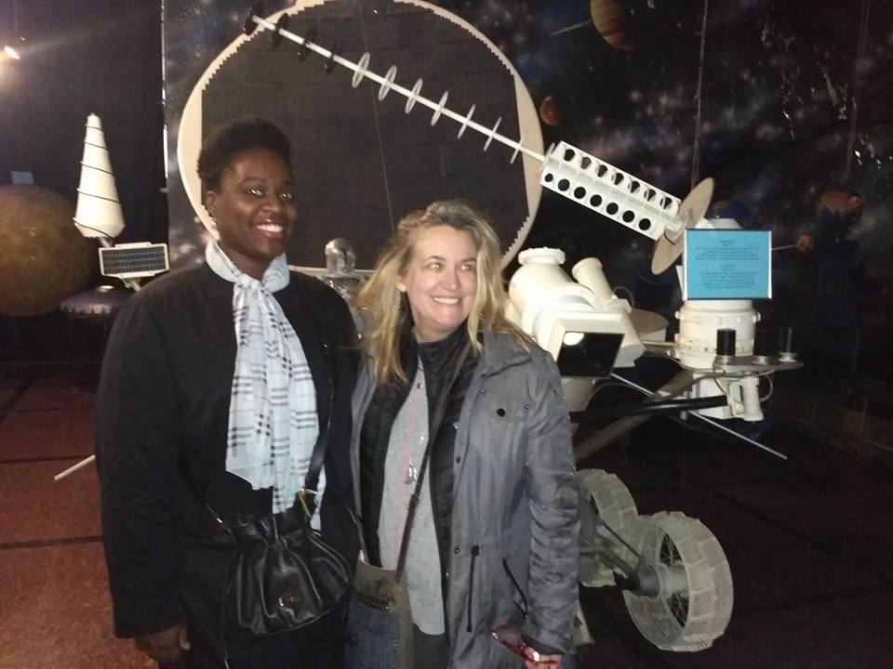
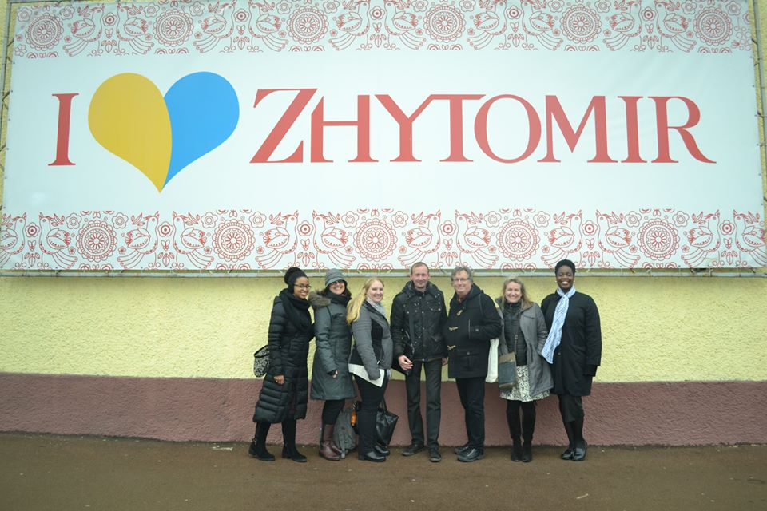
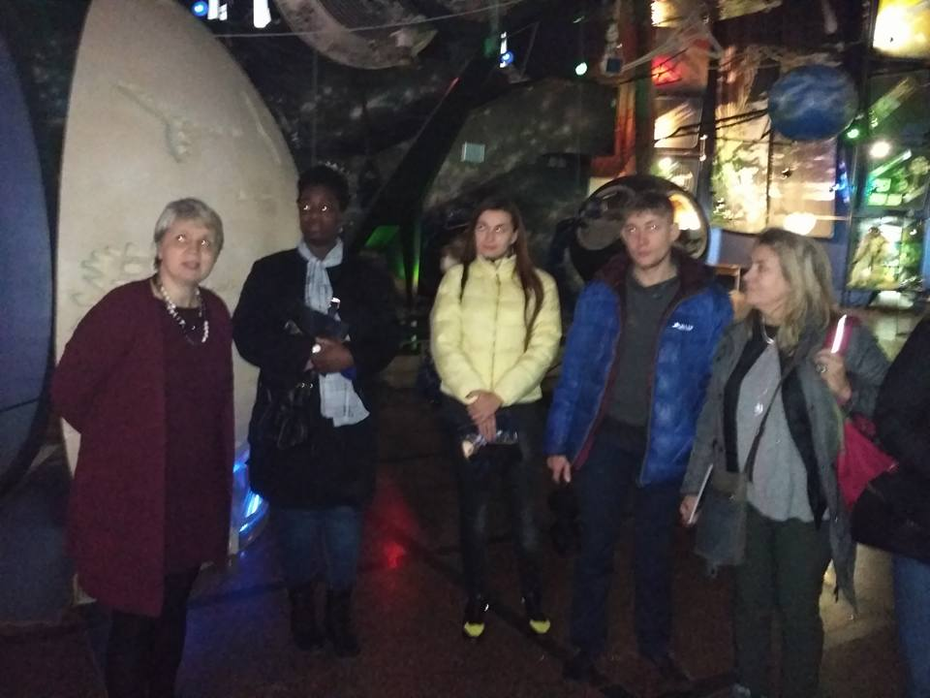
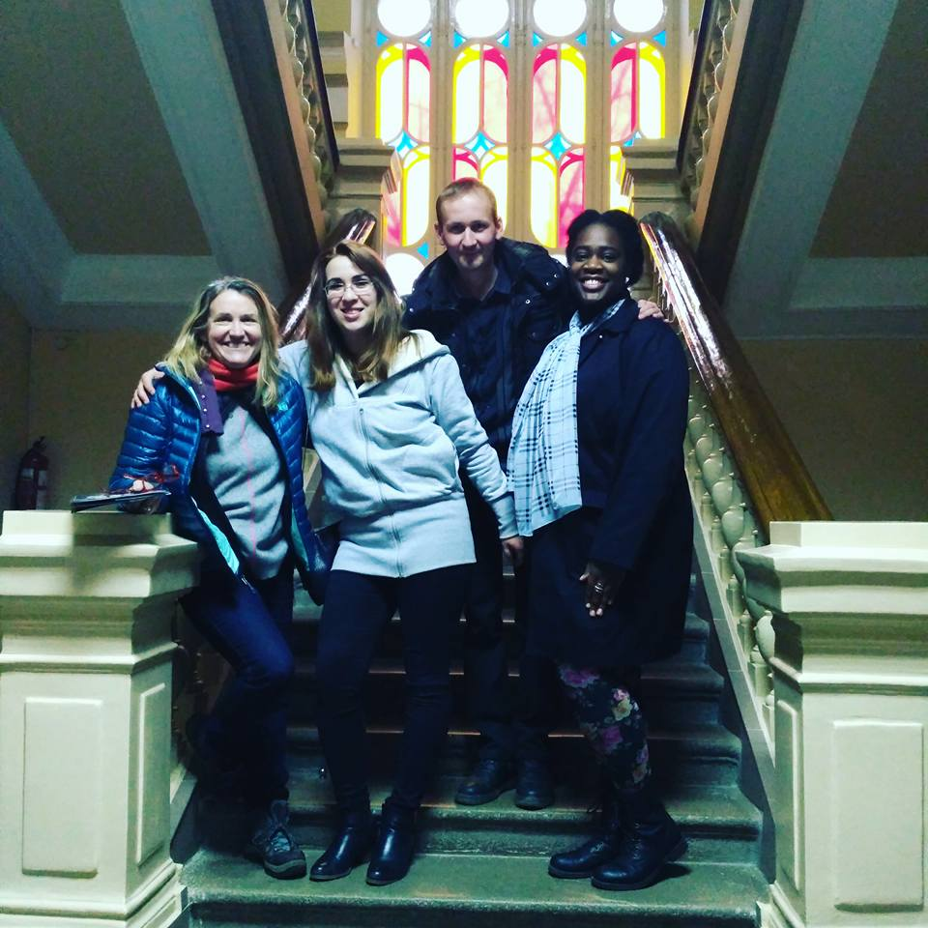
Культурний обмін

Slide 4
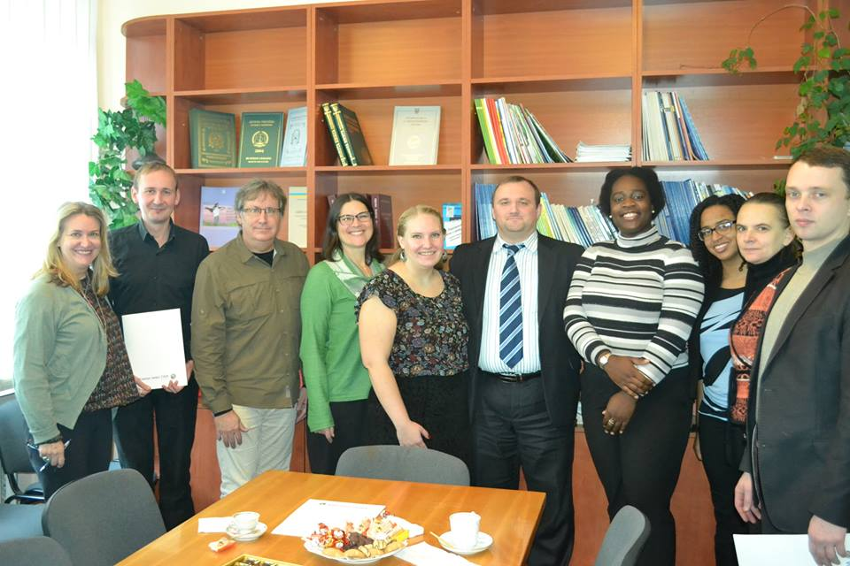
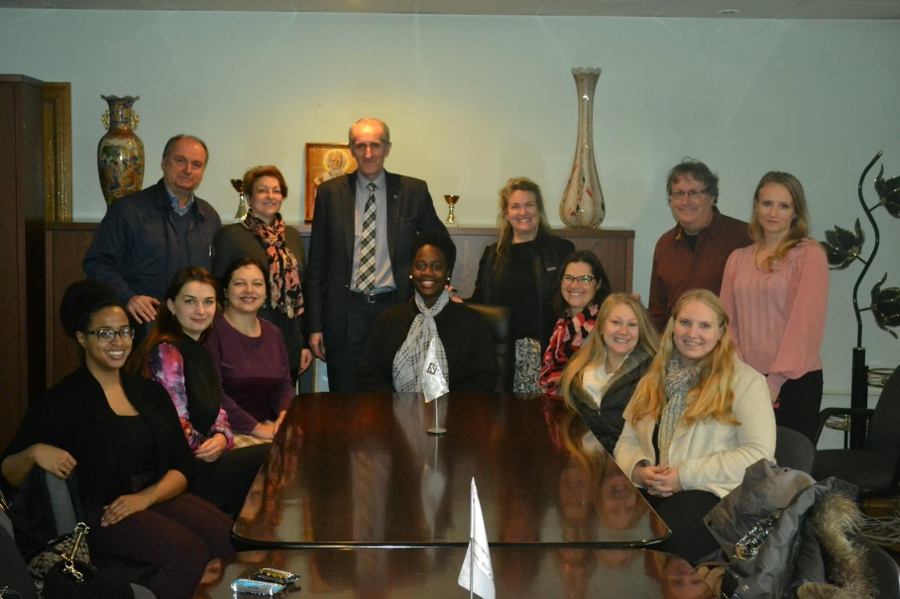
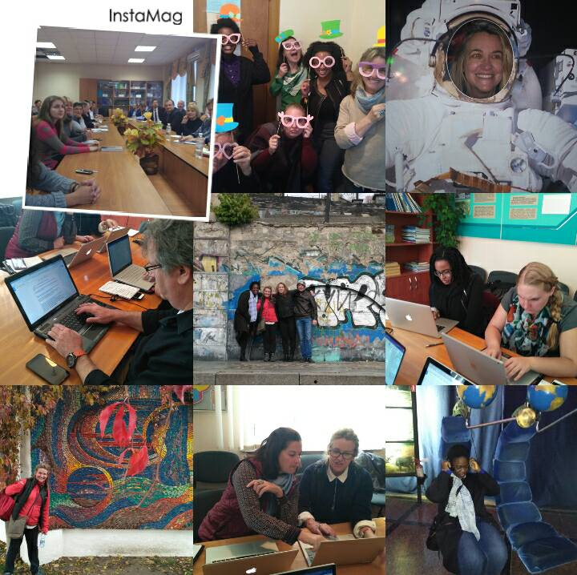
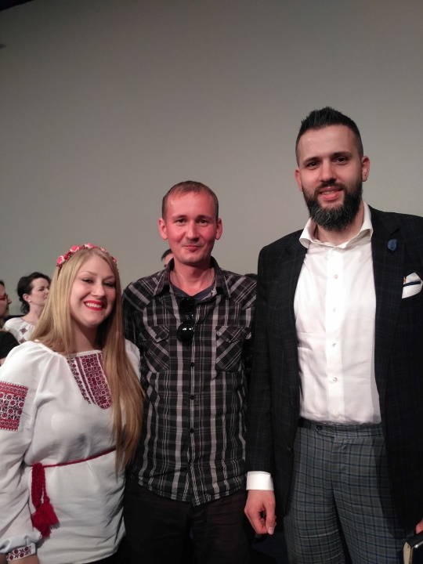
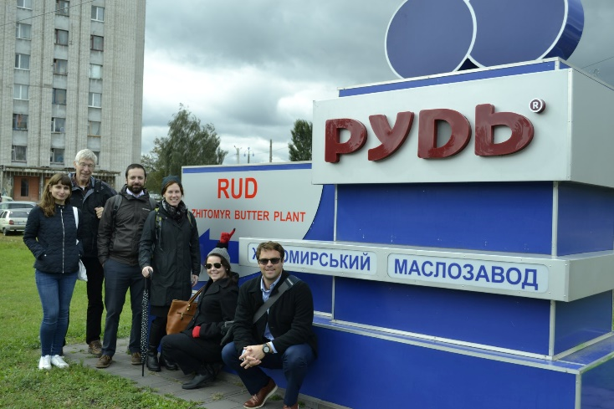
Робоча взаємодія

Slide 5
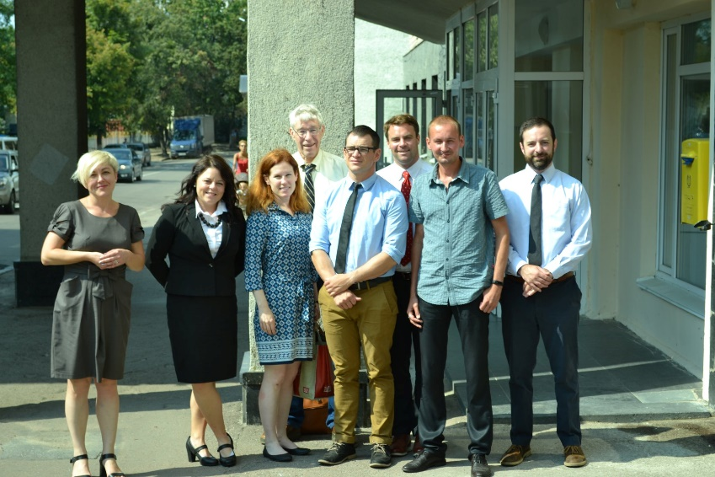
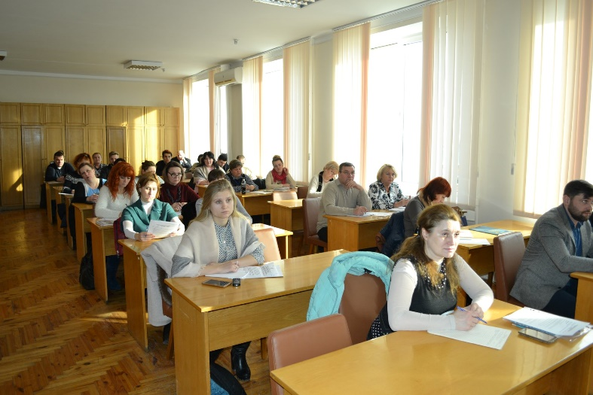
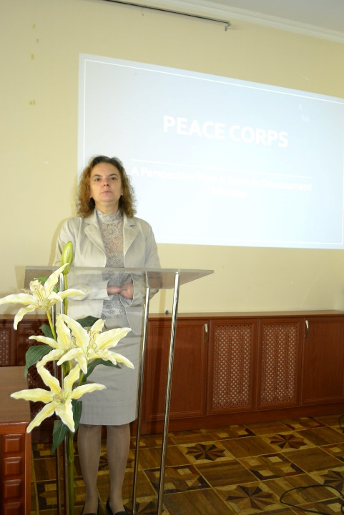
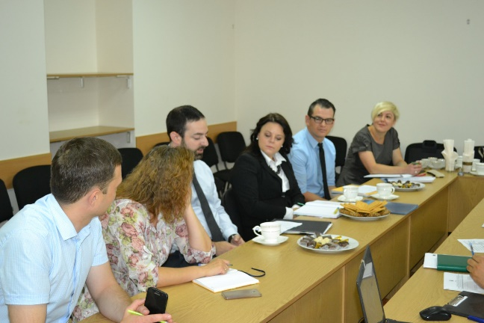
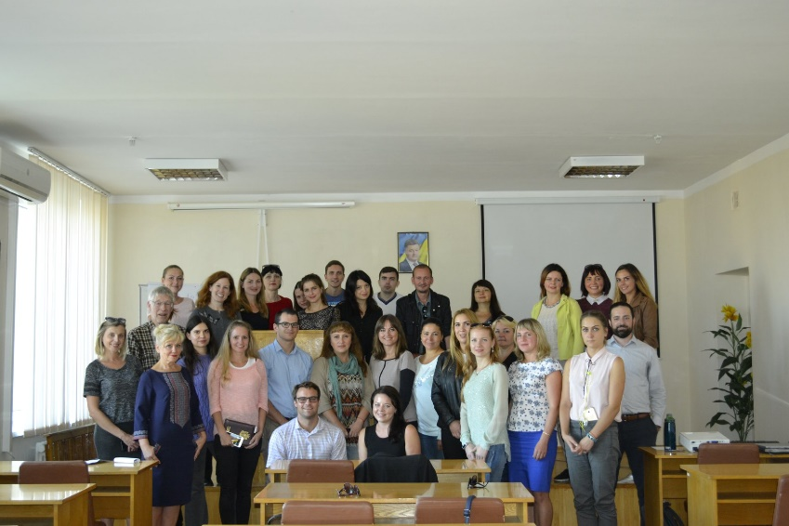
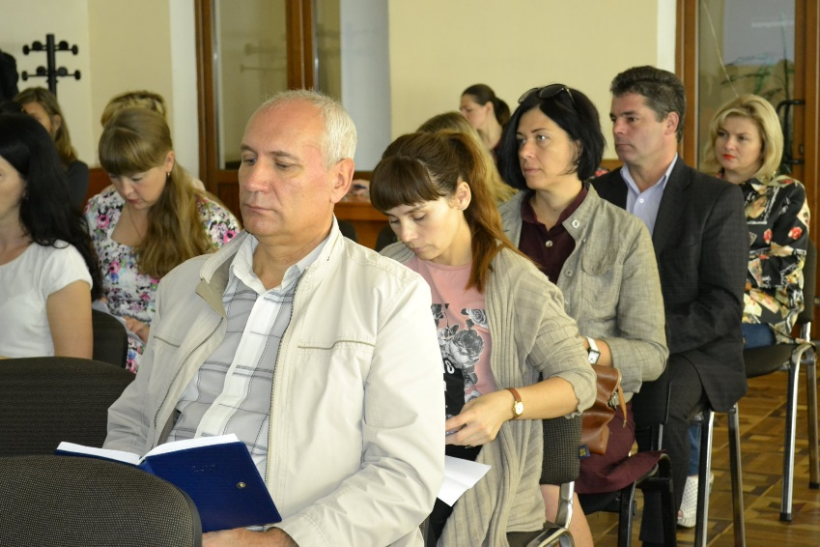
Спільні навчання

Slide 6
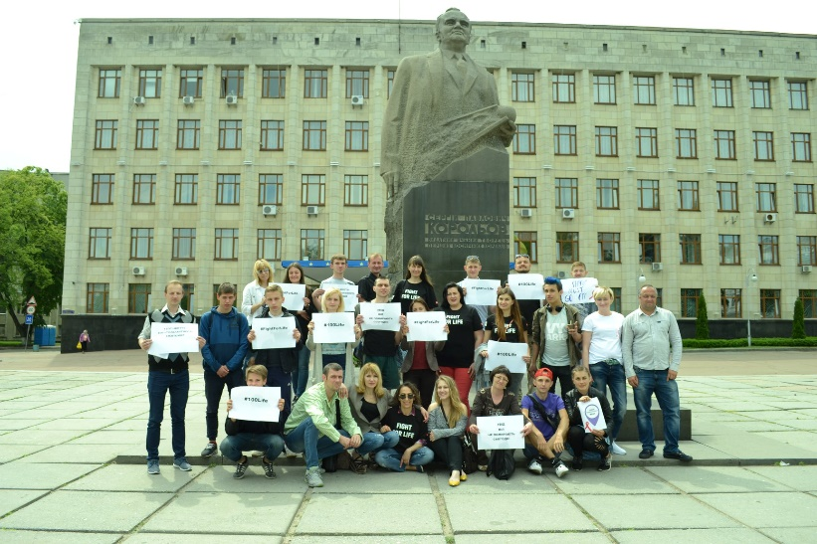
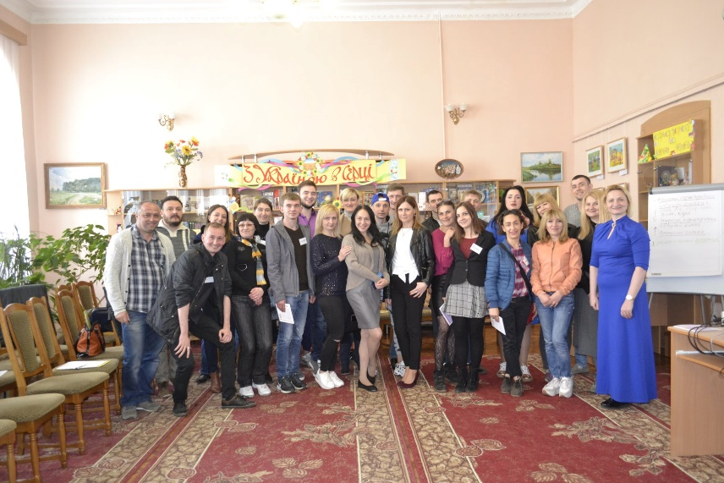
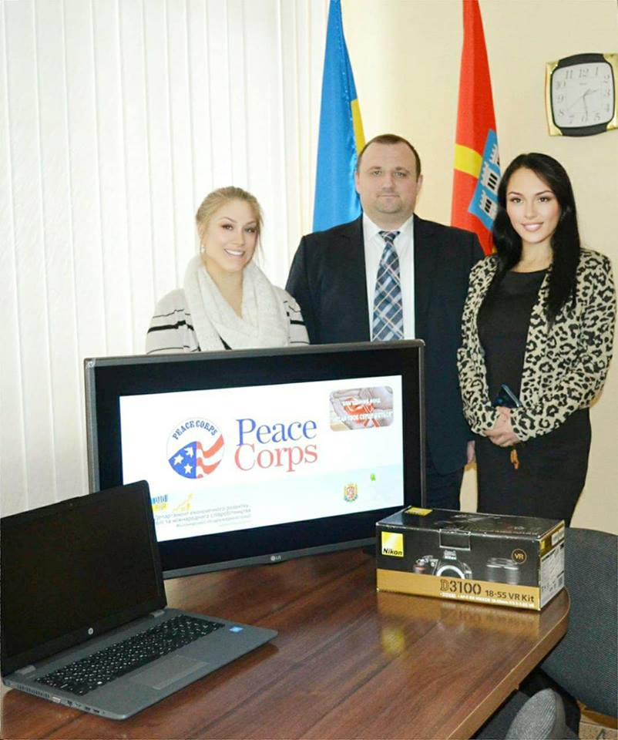
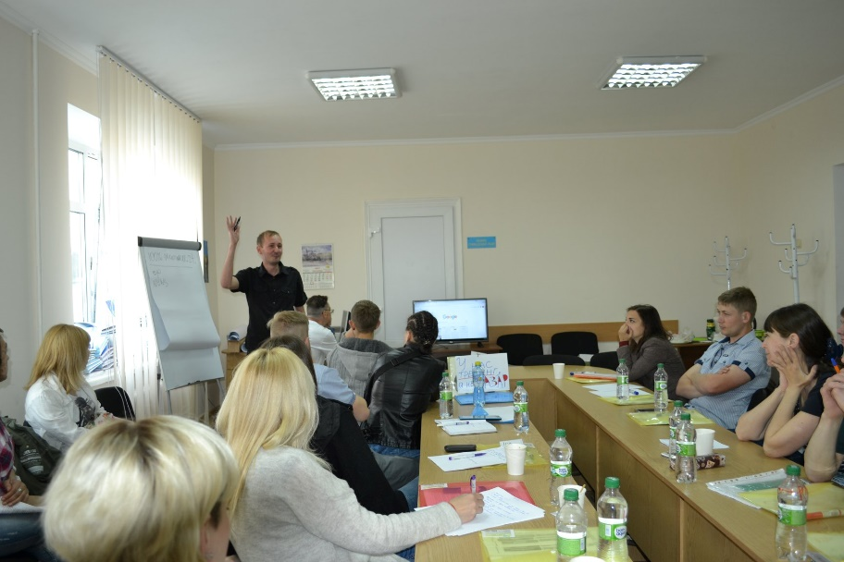
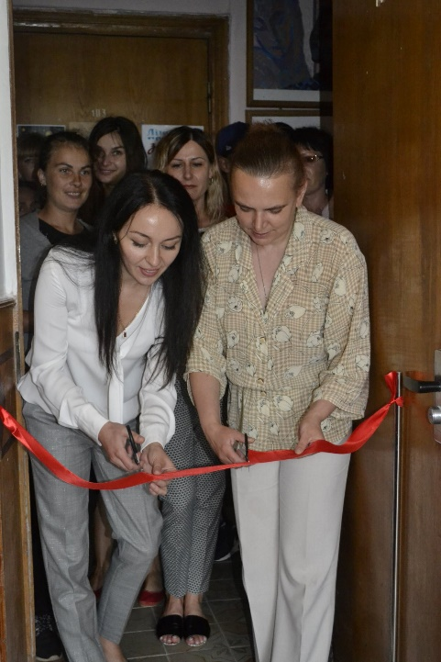
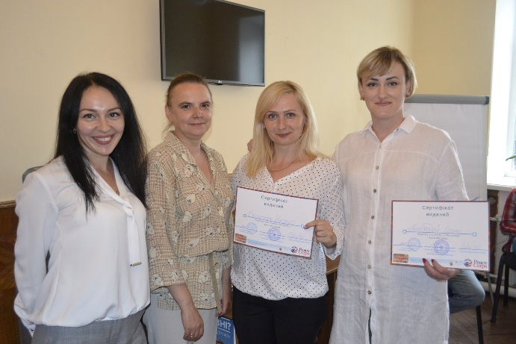
Було реалізовано СПА проект спільно із представниками громадськості.

Slide 7
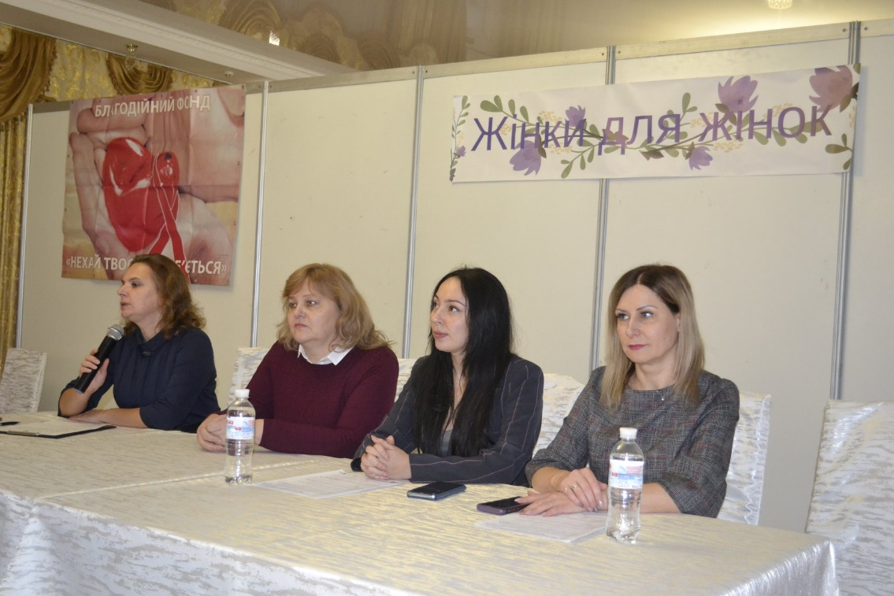
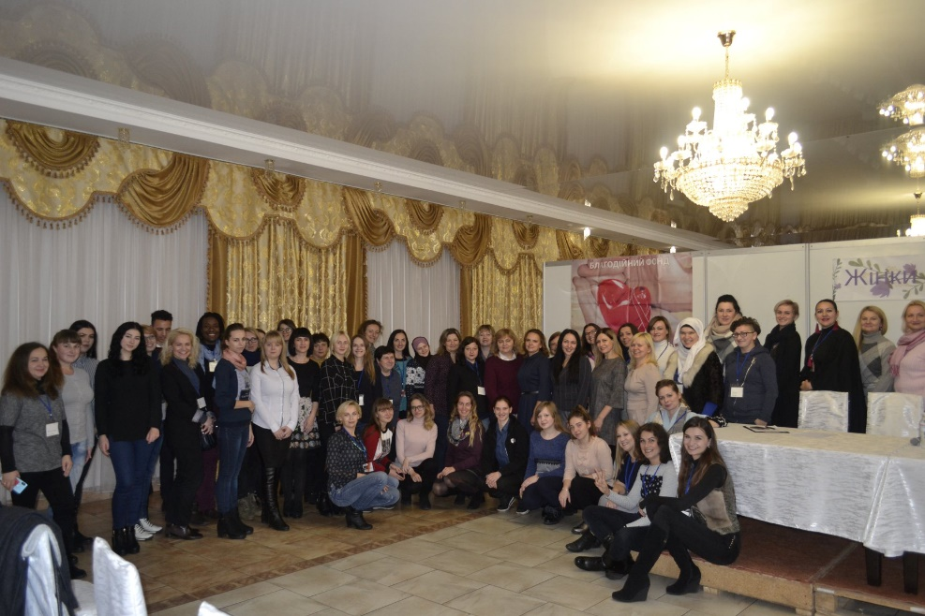
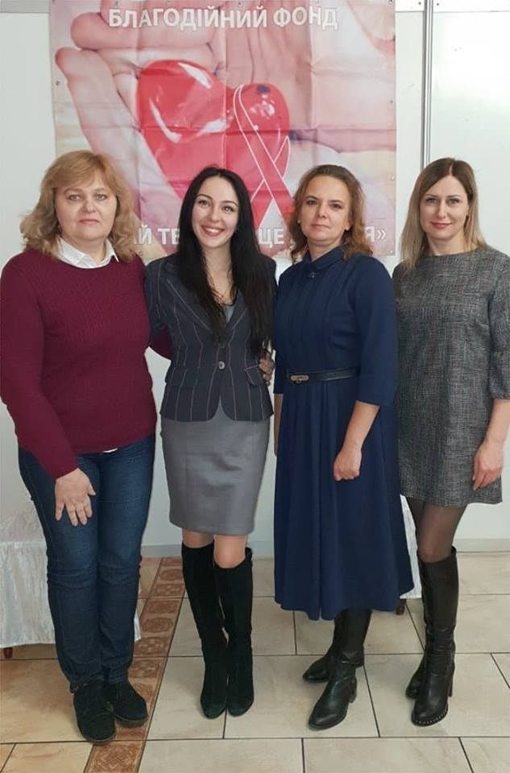
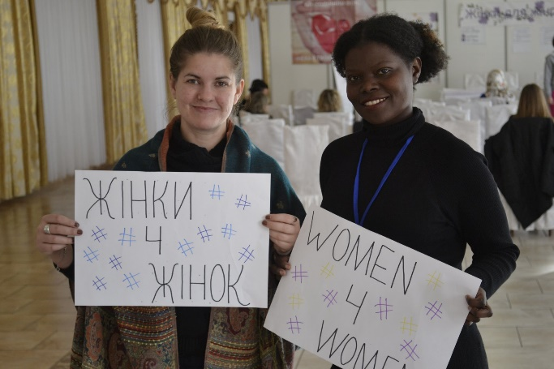
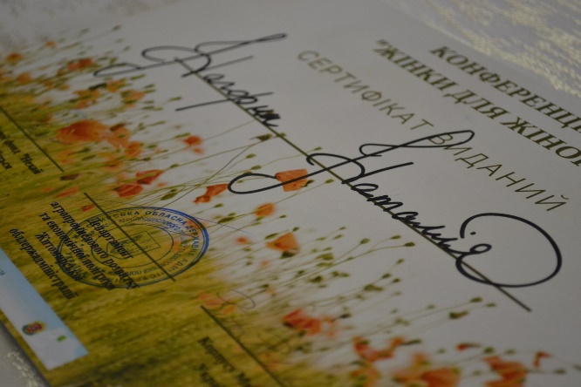
Проведено спільну Всеукраїнську жіночу конференцію разом із представниками GADUkraine та громадськістю.

Slide 8
Посольство Сполучених Штатів Америки в Києві оголошує конкурс «Великий проект-2019» на отримання гранту від Посольського фонду США зі збереження культурної спадщини. Програма має на меті збереження визначних археологічних об’єктів, історичних будівель та пам’яток, важливих музейних колекцій, які є доступними для громадськості та охороняються законом в Україні.

Slide 9
Дедлайн – 5 грудня 2018 року, 23:59 за київським часом. Сума гранту – $200,000 – $800,000.
Вимого до претендентів: У конкурсі можуть брати участь кваліфіковані установи. За визначенням Фонду це зареєстровані відповідальні некомерційні установи, такі як неурядові громадські організації, музеї, керівні заклади культури чи подібні інституції, включаючи американські, згідно Розділу 501(с)(3) податкового кодексу США. Установи повинні бути зареєстровані та мати активний статус у SAM.gov, а також можуть довести, що мають відповідний досвід та здатність керувати великими проектами зі збереження культурної спадщини.

Slide 10
Об’єкти:
Програма спрямована на збереження значущих культурних та історичних об’єктів міжнародного чи національного значення, які відкриті для широкої громадськості та охороняються законом. До таких можуть належати значимі археологічні об’єкти, історичні будівлі та пам’ятники, великі музейні колекції, що мають виняткову цінність у відображенні чи інтерпретації спадщини країни чи регіону.

Slide 11
Відповідні проектні заходи можуть включати:
Превентивна консервація (стосовно умов, що сприяють пошкодженню або загрожують пам’ятці);
Стабілізація (зменшення порушень фізичного стану [осідання, руйнування тощо] пам’ятки);
Збереження (стосовно пошкодження чи погіршення стану колекції чи пам’яток)
Консолідація (об’єднання розрізнених елементів пам’ятки);
Анастілоз (anastylosis) (повторне збирання пам’ятки з її оригінальних частин);
Відновлення (заміна відсутніх елементів для відтворення первісного вигляду пам’ятки, як правило стосується тільки образотворчого, декоративно-прикладного мистецтва та історичних будівель).
Конкурс «Великий проект» проходить у два тури: Заявка на конкурс (Тур 1) та Повна проектна пропозиція (Тур 2). Ті, хто отримає позитивний рейтинг, будуть запрошені для участі у Турі 2 у січні-лютому 2019 року.

Slide 12
Джерело –
https://ua.usembassy.gov/uk/education-culture-uk/u-s-ambassadors-fund-uk/

Slide 13
ДЯКУЮ ЗА УВАГУ!!!

